Slide 1
TRACING
Integrantes:
Giraldo Anderson Cuastumal Cuastumal.
David Santiago Guerrero Martinez.

Slide 2
Problema
Supervisores se demoran en atender una alarma de emergencia, debido a diferentes circunstancias, inconvenientes, contratiempos, desconocimiento de la ruta por tanto da fin a no corresponder un buen servicio, afectando así la confiabilidad y posicionamiento de la marca.

Slide 3
Objetivo general:
Georreferenciación de clientes y reducción del tiempo de atención a una alarma, gracias a la geolocalización de supervisores en puntos estratégicos, haciendo posible el seguimiento y atención a cualquier eventualidad presente dentro de un hogar o negocio por parte del supervisor más cercano.

Slide 4
Objetivos Especifico
El objetivo del proyecto es ayudar a proteger su hogar o negocio, por medio de la gestión de supervisión.
Mayor claridad en el servicio, y atención rápida, mediante la aplicación Tracing de fácil interacción.
Georreferenciar eventos de alarma, y a si mismo al supervisor mas cercano al evento presente.
Notificar, observar, y guiar al supervisor en tiempo real al lugar donde se presenta cualquier emergencia.
Optimizar tiempos, minimizar errores humanos y mejorar la agilidad en la respuesta, con el fin de proveer seguridad y evitar robos, atracos, incendios, emergencias médicas, mejorando así, la confiabilidad entre la empresa y el usuario.

Slide 5
Introducción
Se va a desarrollar una aplicación que utilice como principio fundamental de georreferenciar una alarma de un cliente de una empresa de seguridad, al mismo tiempo la ubicación del supervisor más cercano al sitio de la alarma, de este se medirá el tiempo de desplazamiento hacia el lugar el cual podrá ser visto por el cliente desde su celular, con el fin de tener claridad en la gestión de monitoreo y supervisión en una plataforma de fácil interacción. Como principio de funcionalidad se tendrá como referencia a las aplicaciones de Uber y Easy taxi.

Slide 6
Descripción
En el caso de activarse una alarma, la central recibirá una notificación del problema presente en un hogar o negocio de un cliente, esta procederá a seleccionar por medio de la georreferenciación al supervisor más cercano o a menor tiempo y ruta de recorrido al lugar específico en caso de activarse más de una alarma en el sitio se procederá directamente al llamado de las autoridades pertinentes a la situación, el momento en el cual el supervisor llegue al punto establecido recibirá una notificación relacionado a la situación del problema en el cual se informe su solución.

Slide 7
Descripción
El supervisor más cercano a la eventualidad recibirá una notificación del incidente, con la opción de aceptarla o cederla a otro supervisor en caso de un incidente que presente como puede ser algún daño en el transporte o dificultades médicas, al momento de aceptar la solicitud, se le asignara la ruta más eficiente con el tiempo mínimo estimado, al llegar al lugar de la eventualidad este tiene la posibilidad de llamar a las autoridades pertinentes en caso de una emergencia que lo amerite como puede ser atraco, robo o emergencia médica, al acabar la revisión este enviara un reporte a la central y al cliente de lo sucedido.

Slide 8
Descripción
Al cliente le llegará una notificación del problema y este podrá observar en tiempo real la ubicación del supervisor, así como su ruta y el tiempo estimado de llegada a su negocio o hogar, al finalizar la inspección del lugar hecha por el supervisor, el cliente recibirá un reporte.

Slide 9
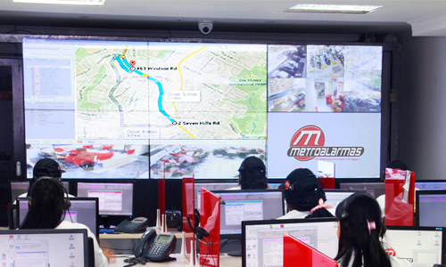
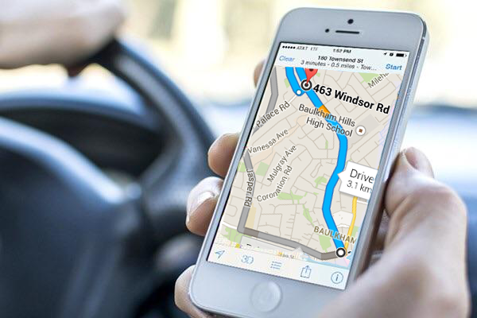
Funciones:
Tres perfiles de usuarios:
1. Administrador
2. Supervisor 3. Cliente
Geolocalización
Tiempo y ruta en tiempo real
Notificaciones de emergencia
Selección de supervisores
Llamadas de emergencia
GPS

